Slide 1
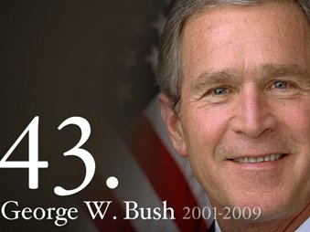
Джордж Уокер Буш
Шніт 11-А

Slide 2
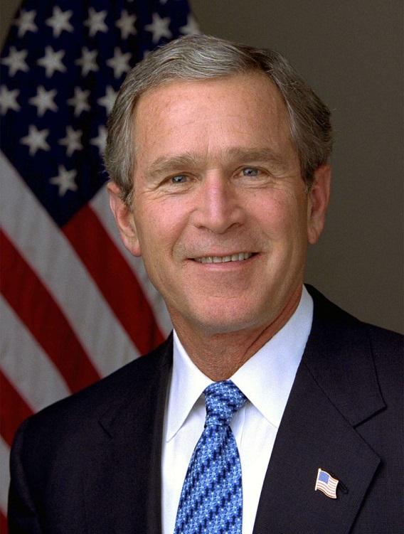
Джордж Уокер Буш ( англ. George Walker Bush ; 6 липня 1946, Нью-Хейвен , штат Коннектикут , США ) - американський політик-республіканець, 43-й президент США у 2001-2009 роках, губернатор штату Техас з 1995 по 2000 рік.
Син 41-го президента США Джорджа Г. У. Буша , також відомий як Джордж Буш-молодший.

Slide 3
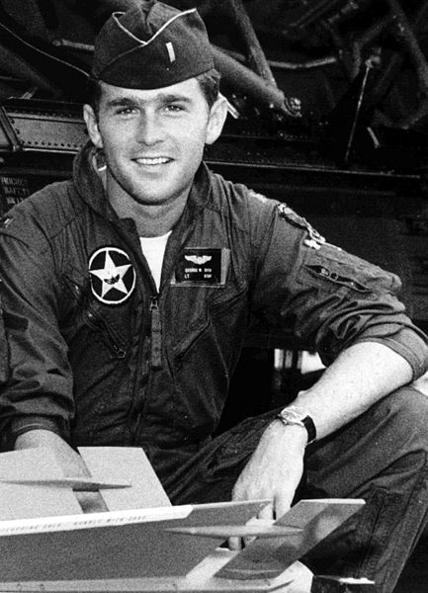
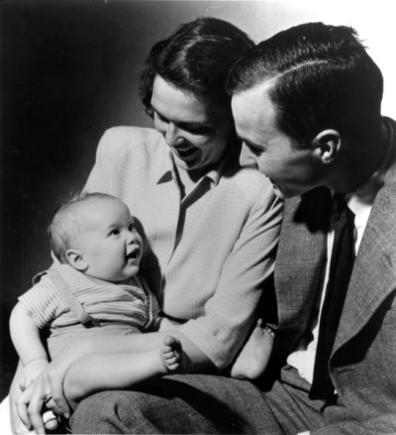
Ранні роки
Лейтенант Джордж Буш у ВПС Національної гвардії Техасу
Джордж Уокер Буш в дитинстві

Slide 4
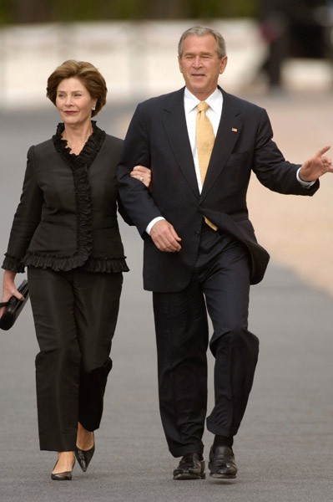
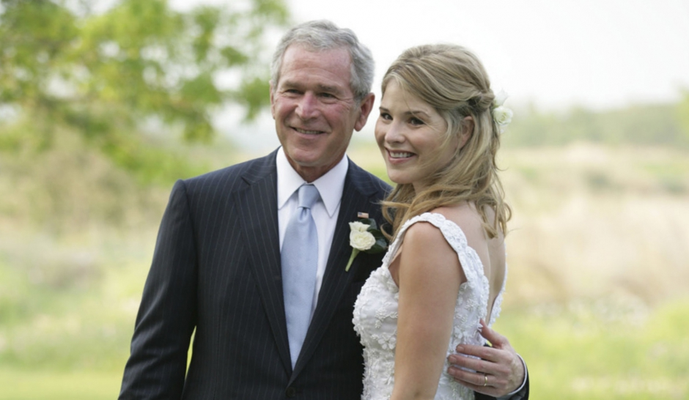
Родина
( дочка)
(дружина)

Slide 5
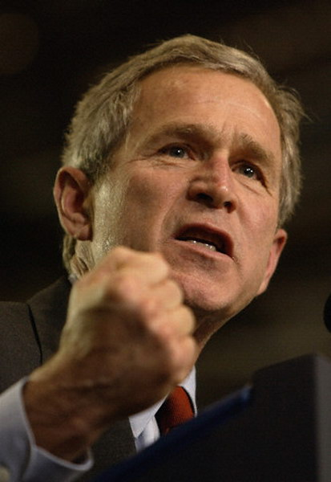
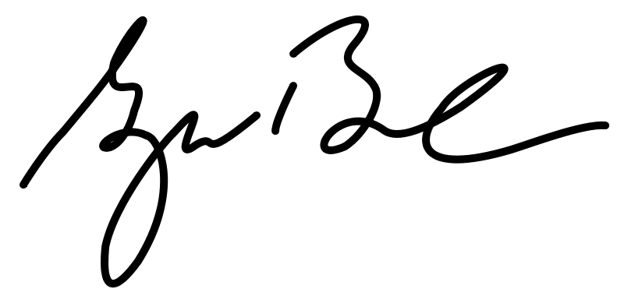
Губернатор
Підпис Буша

Slide 6
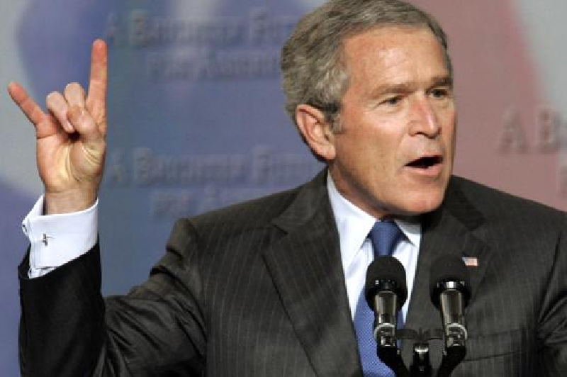
Президентство
Перший термін
У 1999 році приймає рішення балотуватися на пост Президента США. На одних з найбільш суперечливих виборів президента в історії країни 7 листопада 2000 в результаті підрахунку та перерахунку голосів і п'ятитижневих юридичних розглядів перемагає кандидата від Демократичної партії Альберта Гора . Під час передвиборної кампанії Буш всіляко обігравав подробиці скандалу Клінтон-Левінськи , що принесло йому успіх. Став другим в історії США президентом (після Джона К. Адамса ), що зайняв цей пост після батька. Буш володар та іншого рекорду) - кандидат, що набрав більшість голосів вибірників, але програв за кількістю отриманих голосів громадян (більш ніж на 0,5 млн осіб ).

Slide 7
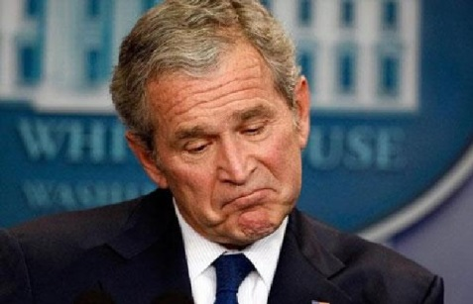
Другий термін
2 листопада 2004 здобув перемогу над кандидатом від Демократичної партії молодшим сенатором від Массачусетсу Джоном Керрі на президентських виборах-2004 .

Slide 8
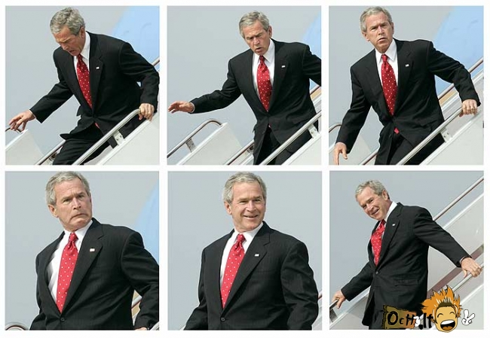
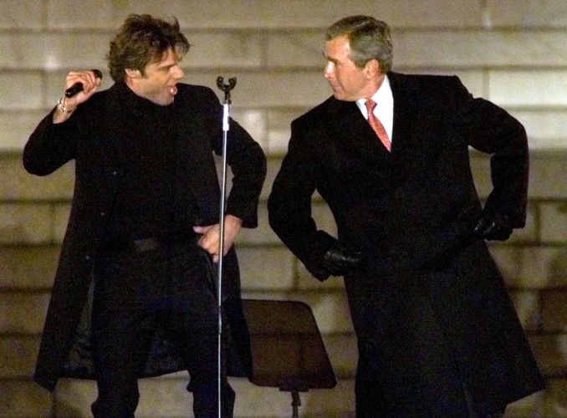
Замах та інцидент на прес-конференції

Slide 9
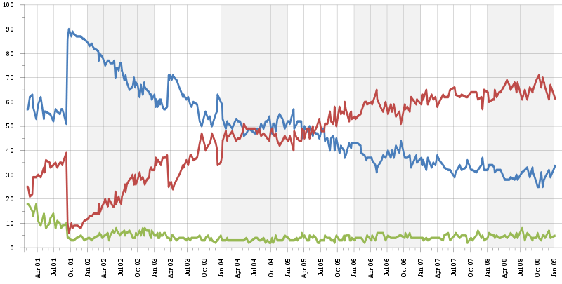
Рейтинги Джорджа Буша в період його президентства
Синій - схвалюють
Червоний - не схвалюють
Зелений - не визначились

Slide 10
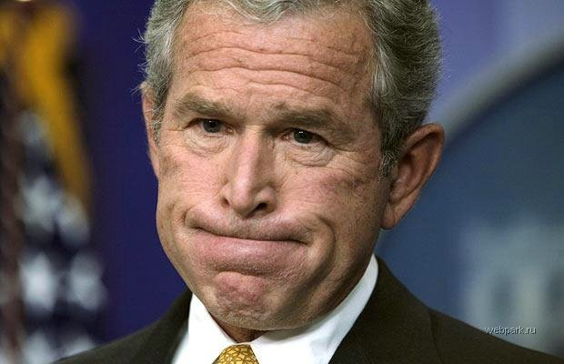
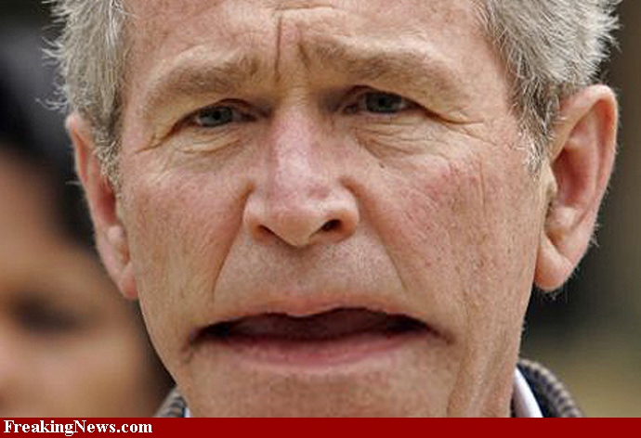
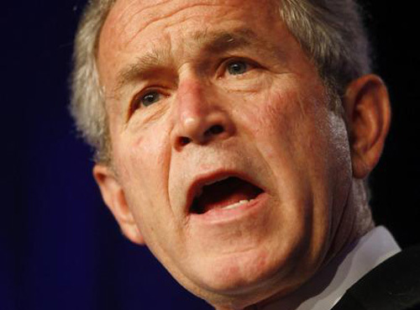
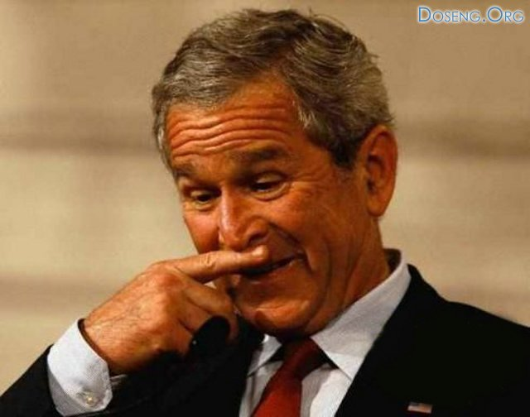

Slide 11
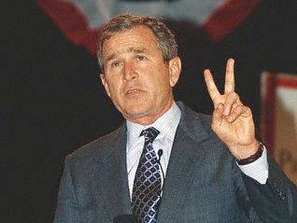
Дякую за увагу!

